Slide 1

Patrick Treyer, 23.11.2016
Notes:
Begrüßung. Wer hat schon mal was von AngularJS gehört?
Man surft auf einer Seite im Internet, eventuell noch mit dem Handy – hat schlechten Empfang – und bei jedem Klick auf der Seite ladet sich die komplette Seite neu, was gefühlt stundenlang dauert. Dieses Verhalten will man keinem Nutzer antun, deshalb gibt es heutzutage Frameworks wie AngularJS, mit welchen man schnelle und schlanke Webanwendungen realisieren kann.

Slide 2
Agenda
Was ist AngularJS?
Nutzen
Single-page-Webanwendungen
2-Wege-Datenbindung
Elemente von AngularJS
Übung
Neue Features in Angular 2

Slide 3
Was ist AngularJS?
-> clientseitiges JavaScript-Webframework
Entwickler: Google Inc
Erscheinungsjahr: 2009
Lizenz: MIT
Aktuelle Versionen: 1.5.6 (AngularJS 1)
2.1.0 (AngularJS 2)
Notes:
Open Source Projekt auf GitHub, jeder es verwenden, Issues schreiben und bearbeiten
Version 2 noch in stetiger Entwicklung, viele Bugs -> nicht zu empfehlen
https://www.madewithangular.com/

Slide 4
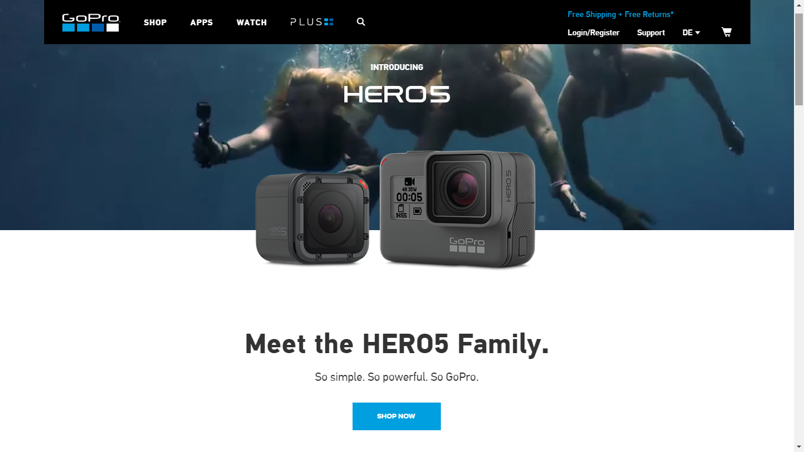

Slide 5


Slide 6
Nutzen
Code-Reduktion
Single-page-Webanwendungen
Zwei-Wege-Datenbindungen
Wiederverwendbare Komponenten und gute Lesbarkeit
MVC-Pattern
Verwendung der Datentypen von JavaScript
Testbarkeit und Refaktorierung

Slide 7
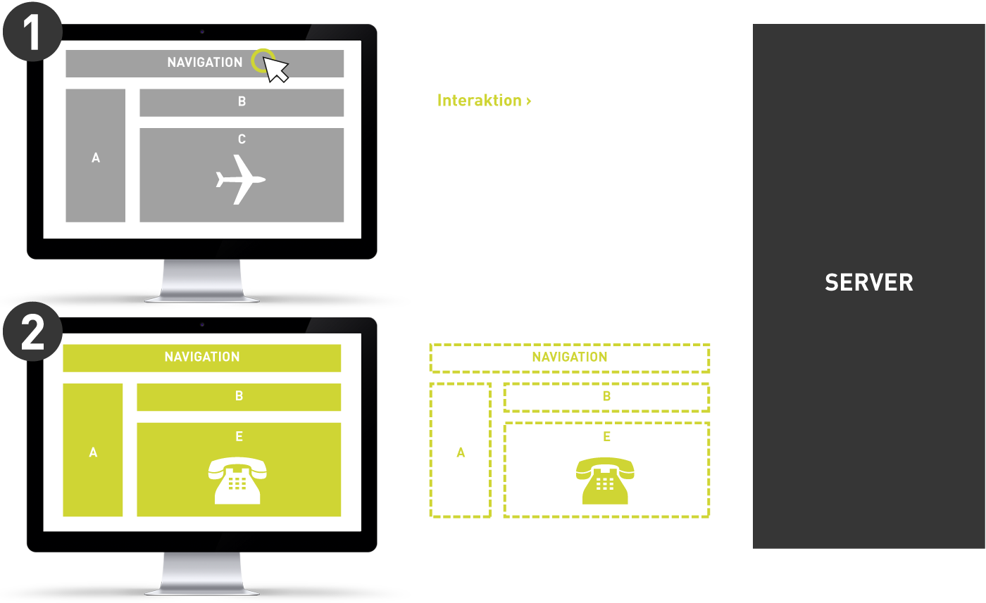
Klassische Webanwendungen
Notes:
Bis vor kurzer Zeit war man sich auf den Websites gewohnt, dass beim Klick auf eine Schaltfläche die gesamte Website kurz verschwindet. Bei diesem Impuls überträgt die Seite die Information an den Server, dass eine neue Seite aufgerufen werden soll, dabei wird der gesamte Websiteinhalt neu geladen, folglich ist diese für einen kurzen Moment unsichtbar.
Somit wird der gesamte Inhalt bei jedem Klick ausgewechselt, auch wenn gewisse Informationen eigentlich schon vorhanden gewesen wären. Die Website verschwindet somit laufend und baut sich wieder erneut auf.

Slide 8
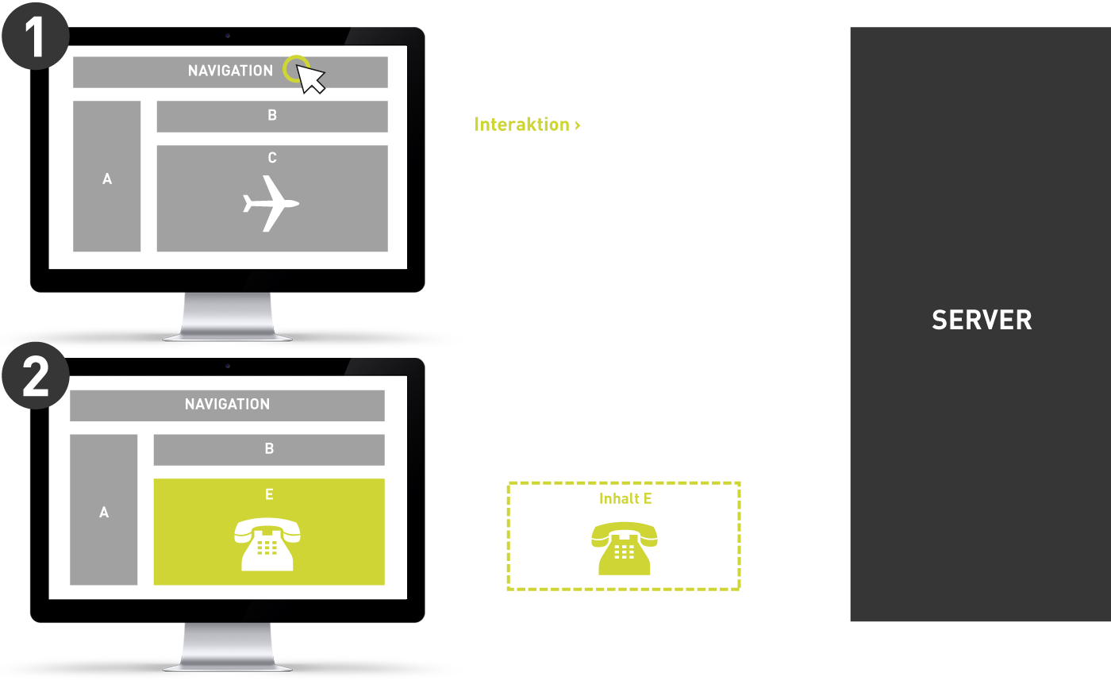
Single-page-Webanwendungen
Notes:
Bei einer Single-page-Webanwendung funktioniert dies grundsätzlich nach einem anderen Prinzip, besucht man diese, wird nur der aktuell benötigte Inhalt beim Öffnen der Website einmalig geladen. Klickt man nun auf eine Schaltfläche, werden nur diese Informationen übertragen und angepasst, welche ändern. Die Website verhält sich ähnlich wie ein lokales Programm oder App auf dem Computer oder Smartphone (z. B.: Word, Excel, Foto-App) und ändert nur einzelne Bereiche der gesamten Informationsdarstellung.

Slide 9
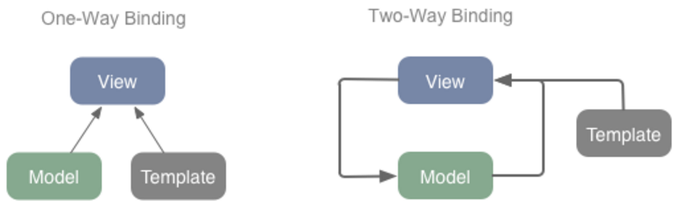
2-Wege-Datenbindung
Notes:
One-Way-Binding: Es gibt ein Model, welches die Daten bereitstellt und ein Template, welches das Aussehen liefert. Diese werden verschmolzen und als View an den Benutzer geschickt. Das Problem hierbei: Im Anschluss spiegeln sich weitere Änderungen am Model nicht mehr automatisch im View wider. Auch Änderungen im View (Der Benutzer tippt etwas in ein Eingabefeld), werden nicht an das Model zurückgemeldet. Der Entwickler muss sich selber um die Synchronisation von View und Model kümmern.
Two-Way-Binding: Beim bidirektionalen wird eine Verknüpfung zwischen Elementen im View und Datenstrukturen im Model hergestellt.
Beispiel zeigen und dabei Expression erklären.
Mit Ihnen kann man nicht nur Text ausgeben, sondern auch Daten manipulieren und kombinieren. z.B. Rechenoperation

Slide 10
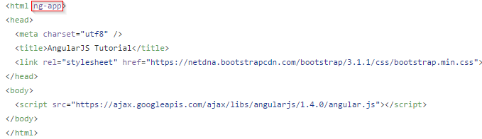
Grundaufbau
Notes:
Um eine lauffähige Angular-Anwendung zu realisieren benötigen wir ausschließlich die ng-app Direktive. Was eine Direktve ist werde ich gleich nochmals genauer erläutern. Diese wird direkt im <html>-Tag definiert, damit die App die Steuerung der gesamten Seite übernimmt.
Des Weiteren muss AngularJS als Script eingebunden werden, dies kann wie ihr wahrscheinlich kennt über einen Link oder eine in euerm Projekt hinterlegte Datei erfolgen. Hier sollte immer die min.js genutzt werden, diese beinhaltet keine unnötigen Zeichen (z.B. Leerzeichen) -> Datei schmaler -> Seite kann schneller geladen werden.

Slide 11
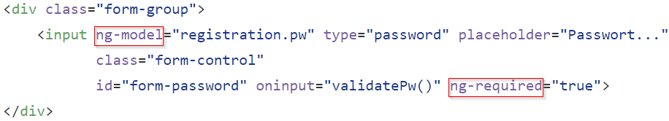
Direktiven
Notes:
Wie soeben angesprochen schauen wir uns jetzt die Direktiven in AngularJS genauer an. Direktiven sind ein sehr wichtiges Konzept in AngularJS.
Können einfach direkt in das HTML mit eingefügt werden: Der Sprachumfang von HTML wird also dadurch erhöht.
Man erkennt die Direktiven von AngularJS am Präfix ng-*
Bestimmt taucht nun die Frage auf was uns diese Direktiven überhaupt bringen?
Diese beinhalten gewisse Logiken, man kann sie sich einfach gesagt als Funktionen vorstellen, die uns helfen verschiedene Sachen zu realisieren, z.B. das Ausgeben von alle Elementen eines Arrays ohne dass wir selber wirklich Code dafür schreiben müssen.
Wenn man direktiven benötigt, welche AngularJS nicht standardmäßig zur Verfügung stellt kann man diese auch selber schreiben. Darauf möchte ich nun aber nicht eingehene, da es etwas den Rahmen sprengen würde und es hierzu zahlreiche einfache Tutorials im Internet gibt.

Slide 12
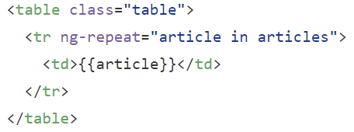
Direktiven | ng-repeat
Notes:
meistgenutzte Direktive in AngularJS an: ng-repeat. Dieser Direktive können wir ein Array übergeben und darüber iterieren.
In diesem Beispiel ist articles eine Array welches so in unserem Speicher oder auch Scope steht. Für jedes Element dieses Arrays wird durch ng-repeat ein neues <tr>-Tag erstellt und in dem untergeordnetetn <td> Tag, welches auch immer erstellt wird, da es sich im <tr>-Tag befindet, ausgegeben.
An diesem Beispiel kann man schnell erkennen wie viel Arbeit AngularJS einem abnimmt.

Slide 13
Direktiven | ng-show

Slide 14
Direktiven | ng-click

Slide 15
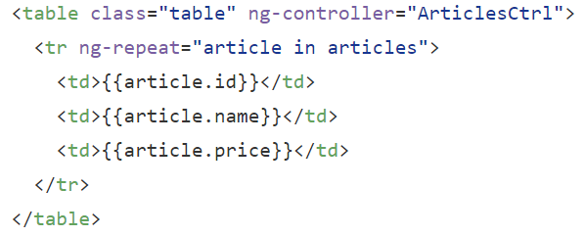
Scopes & Controller (HTML)
Notes:
Um Daten in unserer Webanwendung halten zu können brauchen wir sogenannte Controller. Diese Controller sind immer für den DOM-Abschnitt zuständig, in dem sie eigebunden werden, in diesem Fall für das <table>-Tag. In allen anderen Elementen unserer Seite sind die Daten nicht zugänglich. Daten die über mehrere Controller hinweg ausgetauscht werden sollen können über Services gespeichert werden, da diese in der Sichtbarkeit nicht begrenzt sind.

Slide 16
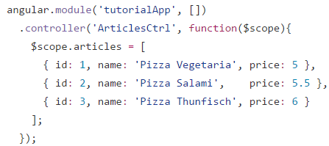
Scopes & Controller (JavaScript)
Notes:
Ein Controller kann einen neuen Scope erstellen. Der Scope beinhaltet alle Daten und Funktionen, die wir für ihn im JavaScript-Code festgelegt haben. In diesem Fall hält der Scope ein Array von Artikeln. Wenn wir den Scope verwenden wollen müssen wir immer das Zeichen davor schreiben, ansonsten denkt Java-Script dass wir hier auf eine von uns definierte Variable zugreifen wollen anstatt auf den von AngularJS verwalteten Scope.

Slide 17
Services

Slide 18
Routing

Slide 19
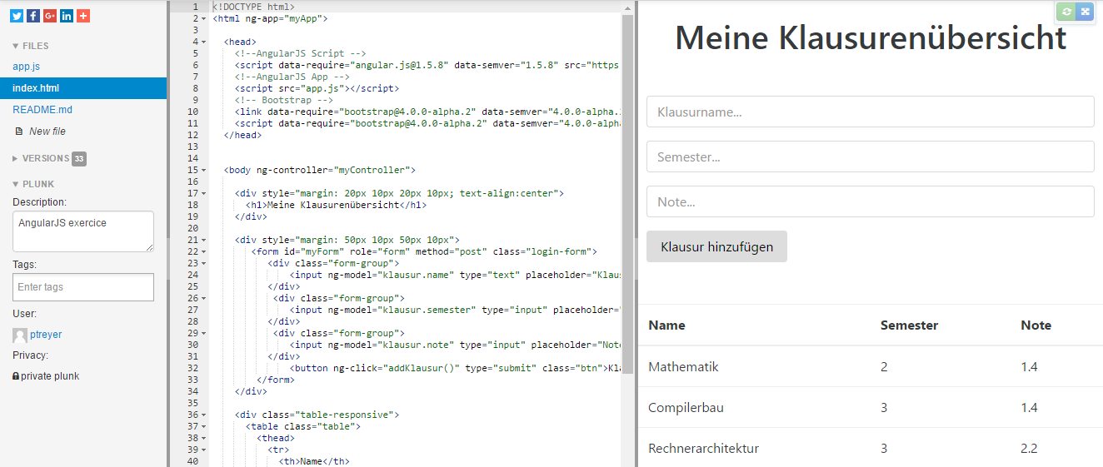
Übung
Notes:
Nachdem wir nun die Grundlegenden Elemente von AngularJS kennengelernt haben, wollen wir uns diese in einem praktischen Beispiel anschauen.
Plunker Links
8-10min Zeit
Lösung

Slide 20
Neue Features in Angular 2
Mobile Support
Bessere Performance
Controller & Scopes wurden ersetzt
Neue und veränderte Direktiven
TypeScript
Dependency Injection
…
Notes:
AngularJS 2 wurde ganz neu entwickelt und weicht komplett von der Struktur von AngularJS 1 ab.
Mobile Support: Vorher nur responsive durch Bootsrap, jetzt auch Fokus auf Mobile
Bessere Performance: noch schneller
Direktiven:
TypeScript: aus Java oder C++ bekannte Sprachkonstrukte, wie Klassen, Interfaces, Vererbung -> Dependency Injection üner Annotations nutzbar (wensentllich weniger Code)

Slide 21
Neue Features in Angular 2
Robin Böhm, März 2016
“Angular 2 wird sein ganzes Potential wohl erst in einigen Jahren entfalten können”
Notes:
Einer der Hauptentwickler von AngularJSm betreibt das Portal AngularJS.DE
Benutzt Funktionalitäten die viele Browser noch nicht unterstützen, wurden über Umwege bereits lauffähig gemacht
Kaum Beispiele und Hilfsmittel
Noch stetig in der Entwicklung -> viele Änderungen

Slide 22
Links und Literatur
Nützliche Links:
angularjs.org/
www.youtube.com/user/angularjs
blog.angularjs.org/
Tutorial:
https://angularjs.de/artikel/angularjs-tutorial-deutsch

Slide 23
Quellen
https://angularjs.org/
https://angularjs.de/artikel/angularjs-tutorial-deutsch
https://lemonbrain.ch/blog/2016/01/single-page-webanwendung-einfach-erklaert

